Slide 2





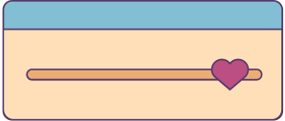





KHỞI
ĐỘNG
KHỞI
ĐỘNG
KHỞI
ĐỘNG

Slide 3






TIỆM ĐỒ ĂN NHANH
Notes:
Lựa chọn các loại bánh để đến với câu hỏi. Sau khi kết thúc bấm vào em bé để sang hoạt động tiếp theo ạ

Slide 4






So sánh phân số:
$$\frac{3}{5} … \frac{3}{10}$$
<
=
>
Notes:
Bấm vào cô bé để quay về

Slide 5

So sánh phân số:
$$\frac{2}{3} … \frac{6}{9}$$
<
=
>

Slide 6





Phân số nào sau đây bé hơn 1?
$$\frac{3}{2}$$
$$\frac{5}{4}$$
$$\frac{4}{4}$$
$$\frac{2}{3}$$

Slide 7






Rút gọn phân số $\frac{18}{27}$ tối giản, ta được:
$$\frac{2}{3}$$
$$\frac{6}{9}$$
$$\frac{3}{2}$$
$$\frac{4}{5}$$

Slide 8

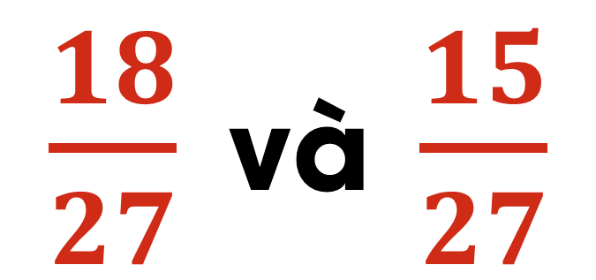

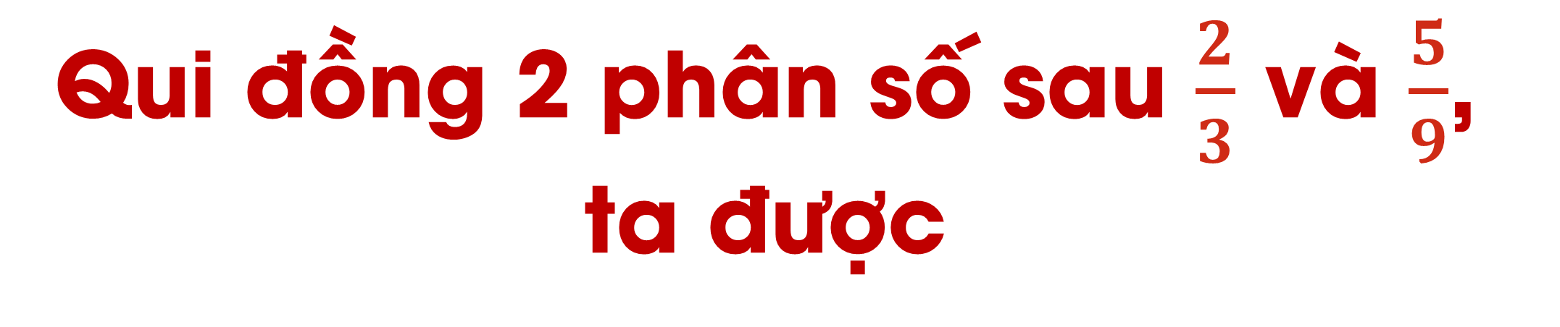
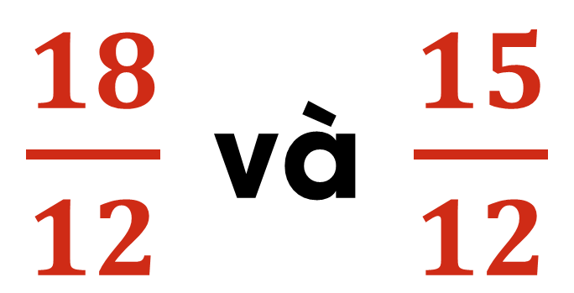
Qui đồng 2 phân số sau $\frac{2}{3}$ và $\frac{5}{9}$, ta được
$\frac{18}{27}$ và $\frac{15}{27}$
$\frac{9}{27}$ và $\frac{5}{27}$
$\frac{18}{12}$ và $\frac{15}{12}$
$\frac{8}{25}$ và $\frac{15}{25}$

Slide 9


Các bạn thật giỏi!

Slide 10
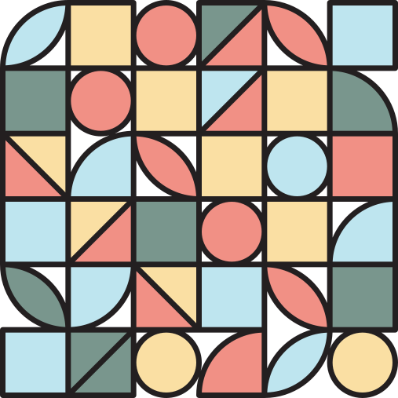










Slide 11
LUYỆN
TẬP
LUYỆN
TẬP
LUYỆN
TẬP

Slide 12


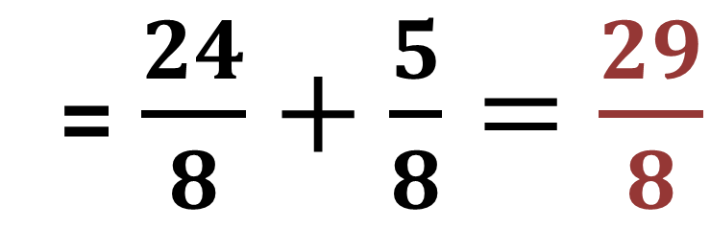
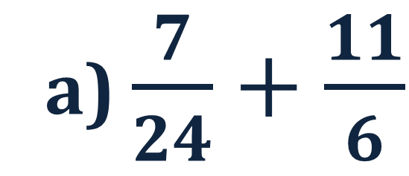
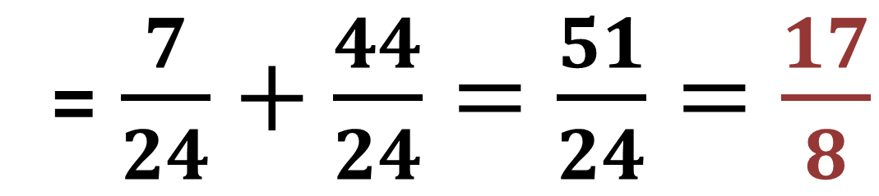
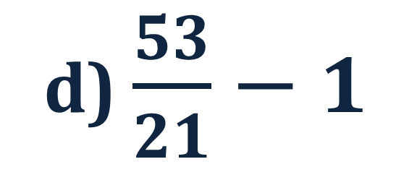
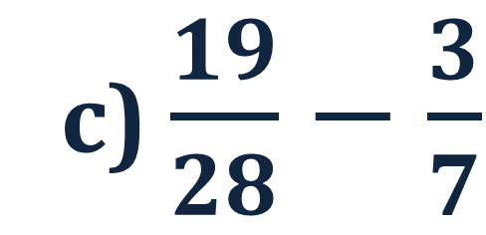
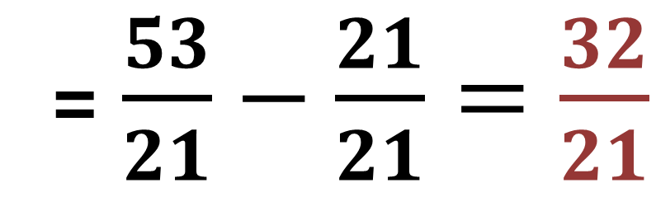

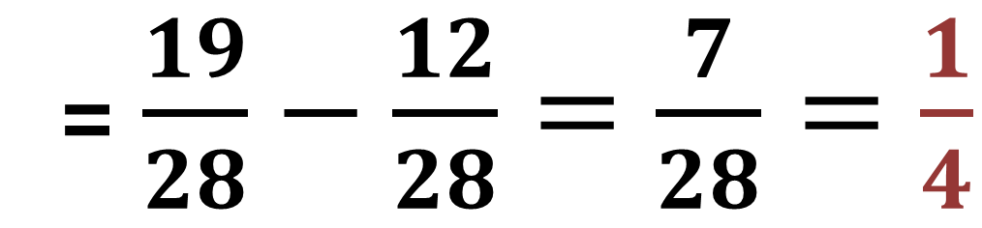
Bài 1
  Tính
a) $\frac{7}{24}+\frac{11}{6}$
=$\frac{7}{24}+\frac{44}{24}=\frac{51}{24}=\frac{17}{8}$
b) 3 $+\frac{5}{8}$
=$\frac{24}{8}+\frac{5}{8}=\frac{29}{8}$
c) $\frac{19}{28}−\frac{3}{7}$
=$\frac{19}{28}−\frac{12}{28}=\frac{7}{28}=\frac{1}{4}$
d) $\frac{53}{21}−$ 1
=$\frac{53}{21}−\frac{21}{21}=\frac{32}{21}$

Slide 13

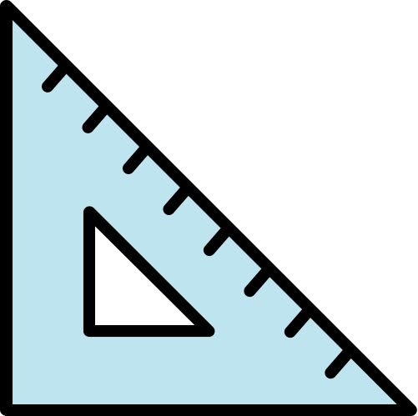
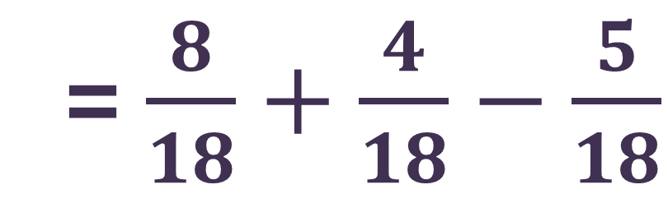
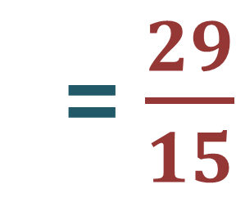
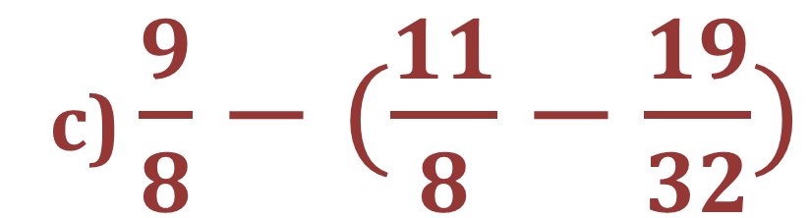

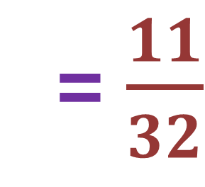
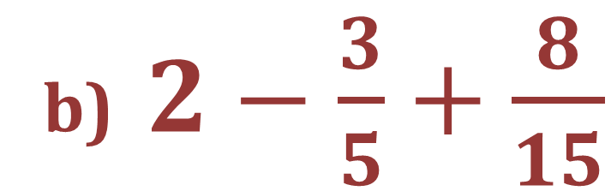
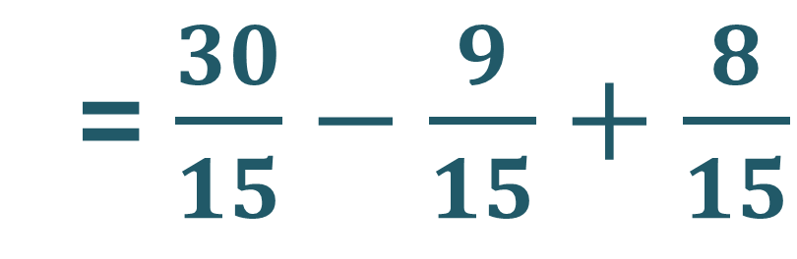

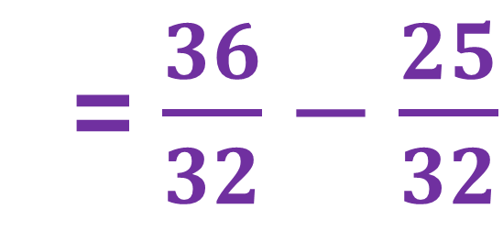
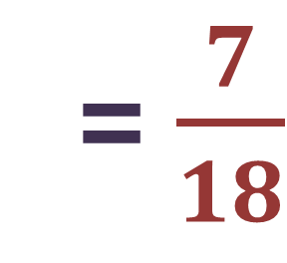
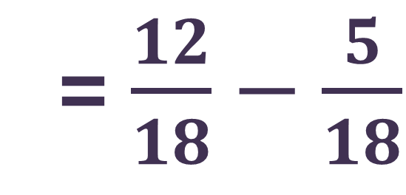
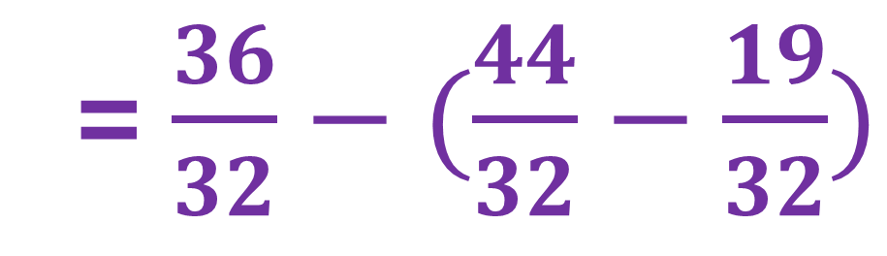
Bài 2
  Tính giá trị biểu thức
a) $\frac{4}{9}+\frac{2}{9}−\frac{5}{18}$
b) $2−\frac{3}{5}+\frac{8}{15}$
c) $\frac{9}{8}−(\frac{11}{8}−\frac{19}{32})$
= $\frac{8}{18}+\frac{4}{18}−\frac{5}{18}$
= $\frac{30}{15}−\frac{9}{15}+\frac{8}{15}$
= $\frac{36}{32}−(\frac{44}{32}−\frac{19}{32})$
= $\frac{12}{18}−\frac{5}{18}$
= $\frac{21}{15}+\frac{8}{15}$
= $\frac{36}{32}−\frac{25}{32}$
= $\frac{7}{18}$
= $\frac{29}{15}$
= $\frac{11}{32}$

Slide 14


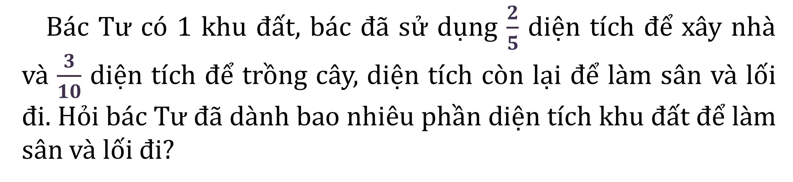
Bài 3
  Bác Tư có 1 khu đất, bác đã sử dụng $\frac{2}{5}$ diện tích để xây nhà và $\frac{3}{10}$ diện tích để trồng cây, diện tích còn lại để làm sân và lối đi. Hỏi bác Tư đã dành bao nhiêu phần diện tích khu đất để làm sân và lối đi?
Bài giải:
Số phần diện tích khu đất để xây nhà và trồng cây là:
$\frac{2}{5}+\frac{3}{10}=\frac{7}{10}$ (diện tích khu đất)
Số phần diện tích khu đất để làm sân và lối đi là:
1 - $\frac{7}{10}$ = $\frac{3}{10}$ (diện tích khu đất)
Đáp số: $\frac{3}{10}$ diện tích khu đất
Đề bài yêu cầu tính gì?
Đề bài cho biết điều gì?
Thảo luận nhóm đôi nêu cách giải bài toán

Slide 15


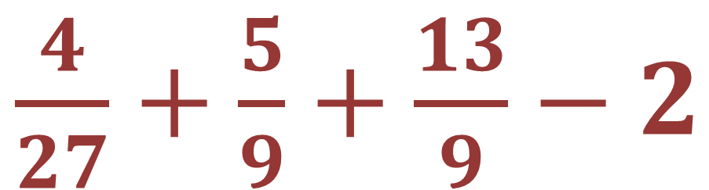
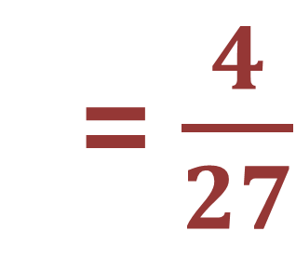


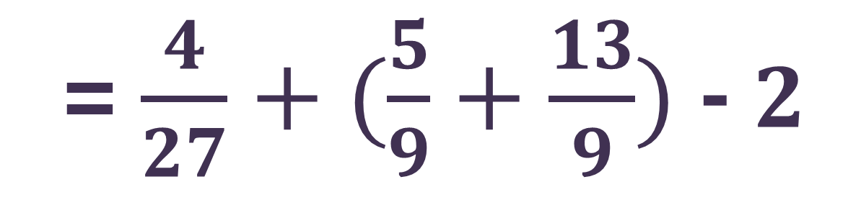
Bài 4
Tính bằng cách thuận tiện nhất
$\frac{4}{27}+\frac{5}{9}+\frac{13}{9}−2$
=$\frac{4}{27}+(\frac{5}{9}+\frac{13}{9})$ - 2
=$\frac{4}{27}+\frac{18}{9}$ - 2
=$\frac{4}{27}+2$ - 2
=$\frac{4}{27}$

Slide 16

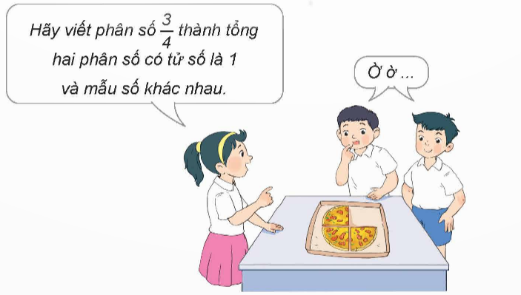


Bài 5
  Đố em!
$\frac{3}{4}=\frac{1}{…}+\frac{1}{…}$
4
2
Em hãy giúp Nam và Việt thực hiện yêu cầu của Mai

Slide 17












